Slide 1

HOTEL INFORMATION
SYSTEM
DB다이렉트
강예원, 김예진, 권우석, 전민지, 정연주, 한수빈

Slide 2
CONTENTS
01 02 03 04
변경된
스키마
웹 개발
방법
웹 시연
Q & A
데이터 베이스 – 호텔 정보 시스템

Slide 3
1. 변경된 스키마

Slide 4
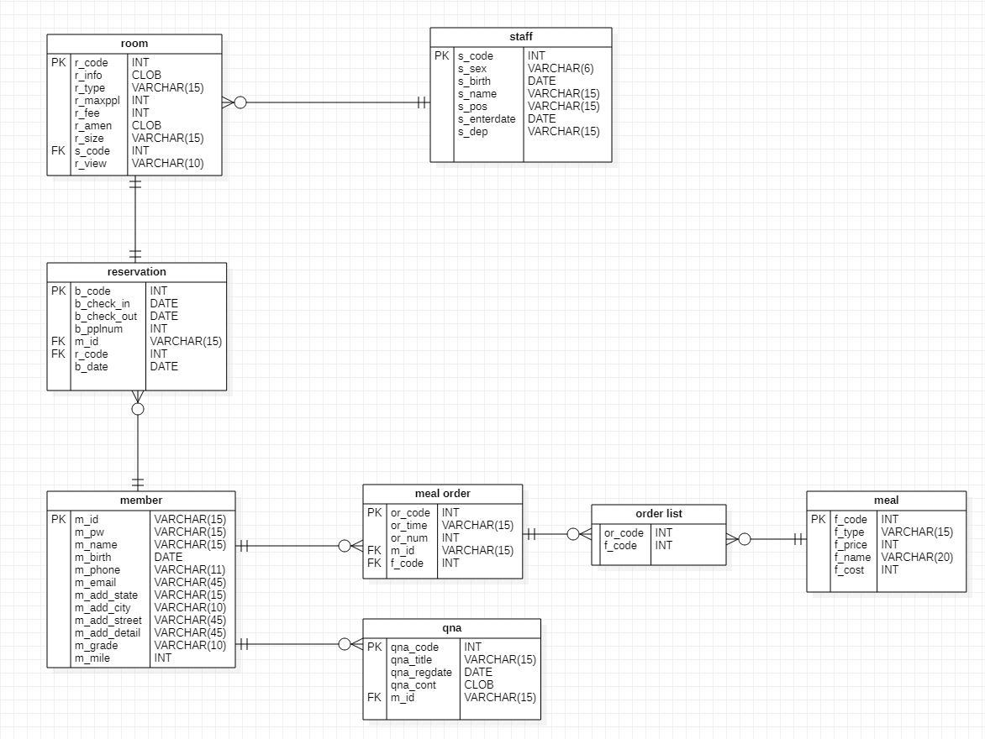
01. 중간 발표 스키마
1. 학습 과정
데이터베이스 스키마와 ERD에 대해 공부한다.
프론트 엔드(html, css), 백 엔드(서버, 데이터베이스)를 학습한다.
타 호텔사이트를 조사하여 고객용 웹페이지 구성을 참고한다.
직원용 데이터베이스 테이블 구성이 어떻게 되어있는지 조사한다.
효율적인 데이터베이스 설계를 위해 실제 업무가 어떻게 이루어지는지 종사자와 인터뷰한다. (개선 해야 될 점, 기존에 편리한 점 물어봄)

Slide 5
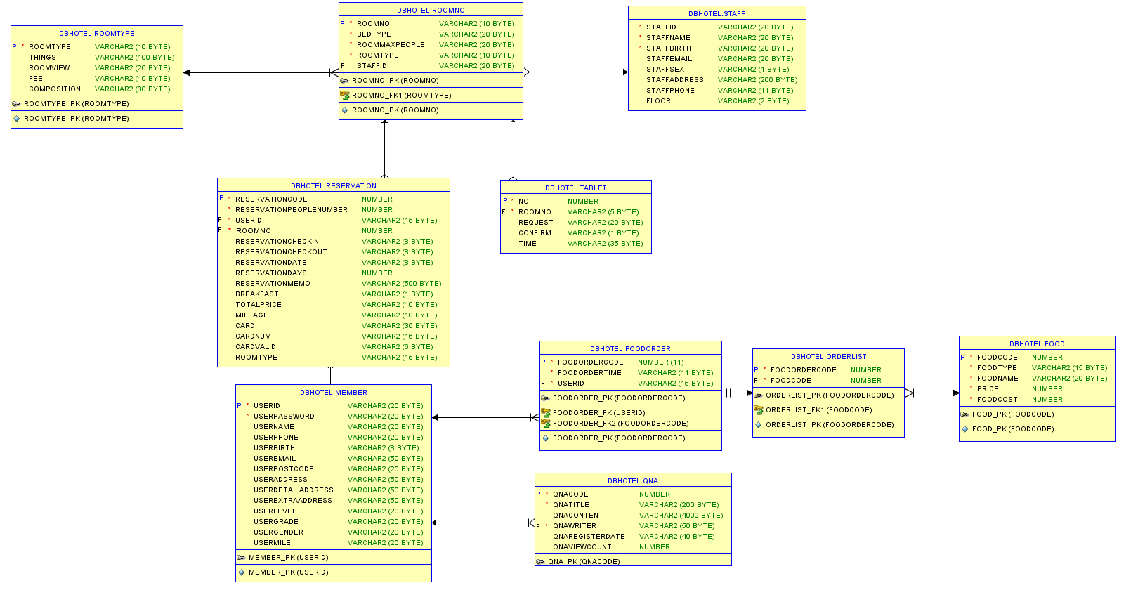
01. 개발 후 스키마
1. 학습 과정
데이터베이스 스키마와 ERD에 대해 공부한다.
프론트 엔드(html, css), 백 엔드(서버, 데이터베이스)를 학습한다.
타 호텔사이트를 조사하여 고객용 웹페이지 구성을 참고한다.
직원용 데이터베이스 테이블 구성이 어떻게 되어있는지 조사한다.
효율적인 데이터베이스 설계를 위해 실제 업무가 어떻게 이루어지는지 종사자와 인터뷰한다. (개선 해야 될 점, 기존에 편리한 점 물어봄)

Slide 6
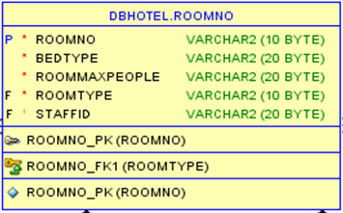
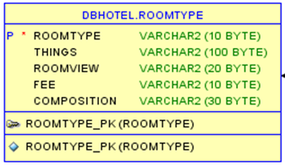
01. Room 릴레이션
개발 전 1개
개발 후2개

Slide 7
01. Room 릴레이션
가격
룸 타입
전망
구성요소

Slide 8
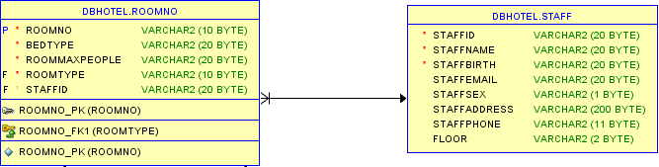
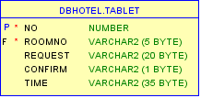
01. Tablet 릴레이션
객실 별로 테블릿 구현
각 방에서 서비스를 요구하면 릴레이션 데이터로 저장
각 방에 담당 스태프에게 요구사항 전달

Slide 9
2. 웹 어플리케이션 개발

Slide 10





02. 웹 개발 설계도
DB
프론트 엔드
백 엔드
<전민지, 정연주, 한수빈>
<강예원, 권우석>
서버
<김예진>

Slide 11

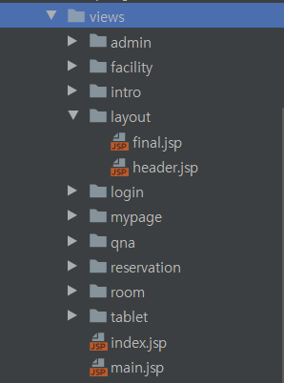
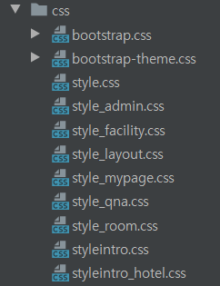
02. 프론트 엔드
다양한 호텔 사이트의 레이아웃 참고
여러 입력 양식 사용
Header, footer 분리
페이지 분류에 따라
css 파일 분리
다양한 액션 사용
부트스트랩
프레임워크 사용
다양한 API 사용
웹페이지 상의
이벤트 제어

Slide 12
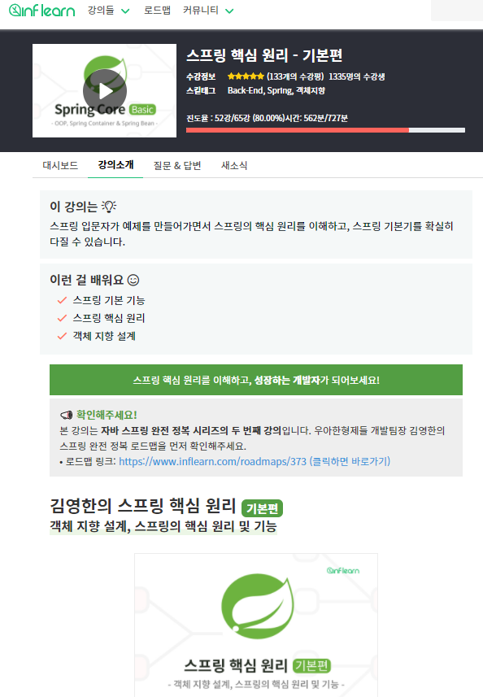

02. 백 엔드
<김영한님의 인프런 강좌>
<스프링 학습 교본>

Slide 13
02. 백 엔드
Model
View
Controller
Model
시각화를 담당하는 사용자 인터페이스
데이터를 가지고 있는 객체
데이터 처리 관련 로직
View와 Model 사이의 징검다리
View의 작업을 해석하고 Model에 전달
Model의 응답을 View에 전달

Slide 14
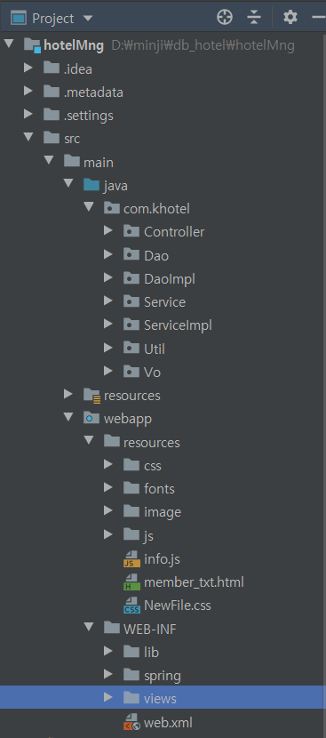
02. 백 엔드
Model
Controller
View

Slide 15


02. 서버 / DB

Slide 16
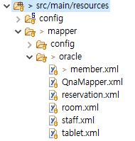

02. DB 관련 프로그래밍

Slide 17
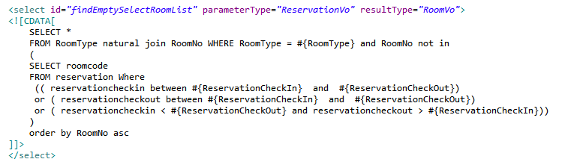
02. 서버 / DB
예약테이블과 겹치지 않고,
선택한 RoomType을 가지는 방 정보를
RoomNo 순으로 정렬하여 선택하라!

Slide 18
02. DB 관련 프로그래밍
손님 check-in < < 손님 check-out
예약 check-in
손님 check-in < < 손님 check-out
예약 check-out
예약 check-in <
손님 check-in < 손님 check-out <
예약 check-out

Slide 19
3. 웹 어플리케이션 시연

Slide 20
4. Q & A

Slide 21
THANK YOU

